Slide 1

INF01202
Algoritmos e Programação
Modalidade Ead – Turma H
Material de apoio: Arquivos binários - acesso sequencial

Slide 2
Material original desenvolvido por
Mara Abel.
e
Cora H. F. P. Ribeiro
Revisado e complementado por
Maria Aparecida Castro Livi
e
Magda Bercht

Slide 3
Tipos de arquivos em C
Existem 2 tipos de arquivo em C:
  Binário: contém uma sequência de bytes que apresenta uma correspondência de um para um com os bytes recebidos do dispositivo externo. Não há conversão ou tradução do que é lido no momento do armazenamento.
  Texto: não existe necessariamente uma correspondência de um para um entre os caracteres lidos e os armazenados. Um caractere de nova linha, por exemplo, pode ser armazenado como dois, um de retorno de carro e outro de alimentação de linha, conforme o sistema.

Slide 4
Arquivos:
armazenamento
As separações entre bytes são apenas ilustrativas, nos dispositivos de memória auxiliar não existem!
Fim do arquivo
Seja um arquivo de inteiros :
1 inteiro = 4 bytes
00000000000000000000000000000100
00000000000000000000000000100000
(...)
000000000000000000000000000001
Primeiro inteiro
Segundo inteiro
Último inteiro

Slide 5
Operações básicas sobre arquivos: relembrando
Abertura
antes de acessar um arquivo, ele tem que ser aberto.
O modo de abertura define as ações que podem ser realizadas sobre o arquivo: só leitura, só escrita, leitura e escrita.
Na abertura o sistema associa um elemento do programa - o ponteiro para o arquivo - com o arquivo existente fisicamente no sistema de arquivos. Igualmente nesse momento o sistema aloca em memória as áreas intermediárias (buffers) para trabalhar com o arquivo.
Fechamento
ao encerrar o programa, normal ou anormalmente, os arquivos são fechados. É nesse momento que as áreas intermediárias (buffers) são descarregados obrigatoriamente. Se o fim for anormal, esse processo pode não acontecer de modo adequado e informações podem ser perdidas.
Número de arquivos abertos ao mesmo tempo:
regra geral há um número limite por implementação.

Slide 6
Arquivo Binário
  agregado de bytes;
  cada elemento pode ser um dado simples ou estruturado;
não tem limitação de tamanho;
comprimento do arquivo: número de
elementos que apresenta no momento;
elementos não têm nome;
somente um elemento é acessível a cada momento
  elemento corrente;
Acesso aos dados:
sequencial ou randômico.

Slide 7
Algumas funções de arquivo
A linguagem C não possui comandos de entrada e saída, assim as operações sobre arquivos são realizadas através de funções pré-definidas, algumas delas já vistas:
fopen
fclose
fflush
fread
feof
fwrite

Slide 8
Função fopen:
Modos de abertura para arquivos binários
O modo de abertura define as operações que podem ser realizadas sobre um arquivo e o que deve ocorrer se ele não existir previamente.
Modos de abertura para arquivos binários (na especificação do modo aparece a letra b): rb, wb, ab, r+b, w+b, a+b.
Cada modo tem as suas especifidades.
No caso de rb, por exemplo, o modo de abertura autoriza exclusivamente leitura e se o arquivo não existir previamente ocorrerá erro.
No caso de wb, apenas a escrita está autorizada. Se o arquivo não existir será criado e se já existir será recriado, sendo perdidos os dados anteriores.
No caso de ab, se o arquivo existir, os dados são acrescentados ao final.
Cont.

Slide 9
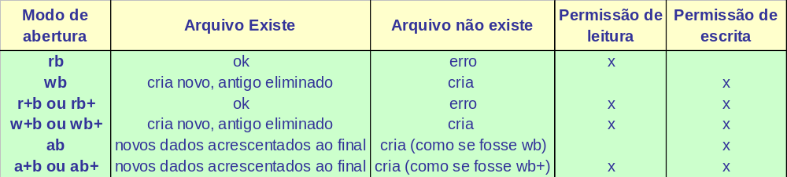
Modos de abertura para arquivos binários
Quadro resumo

Slide 10
Função AbreArquivo: abertura de arquivo
com nome fornecido pelo usuário em tempo de execução
Protótipo: FILE * AbreArquivo(int);
Declaração:
FILE * AbreArquivo(int max)
{
char nomearq[max];
printf
("Nome do arquivo (com no maximo %d caracteres): ", max - 1);
fgets(nomearq, sizeof(nomearq), stdin);
if (nomearq[strlen(nomearq) - 1] == ‘\n’)
nomearq[strlen(nomearq) - 1] = '\0';
fflush(stdin);
return fopen(nomearq,"rb");
}
Se a função fopen executar corretamente, ela retornará um ponteiro válido, caso contrário ela retornará NULL.
Cont.

Slide 11
Função fflush: descarga das áreas intermediárias (buffers)
Protótipo: int fflush (FILE *f)
Efetiva a gravação no arquivo, em dispositivo de
memória auxiliar, dos dados que ainda se encontravam
nas áreas intermediárias associadas
ao arquivo, sem fechar o fluxo de dados.
Ex.:
fflush(arq);

Slide 12
Função fread: leitura
fread (&varbuffer,numbytes,quant,FILE *)
Lê dados do arquivo para a memória principal
Lê dados do arquivo, a partir do elemento corrente, e os armazena em varbuffer.
Os parâmetros dessa função são:
- onde os dados lidos devem ser armazenados: &varbuffer, que pode ser o endereço de uma variável com o tamanho dos bytes que serão lidos, ou um ponteiro;
- o tamanho em bytes da unidade a ser lida: numbytes;
- quantas unidades deverão ser lidas: quant;
- o ponteiro para o arquivo sendo lido: FILE *.
Em uma operação de leitura com fread o número total de bytes lidos é: numbytes * quant.
Retorno da função: o número de unidades lidas.
Que poderá ser menor que o previsto se o final do arquivo for alcançado antes do esperado.

Slide 13
Leitura sequencial de um arquivo binário
Altamente recomendável!
void listarq(FILE *fpin2)
{
float x;
while(fread(&x, sizeof(float),1,fpin2) !=0)
printf("\n%6.2f ",x);
}
A função listarq lê um arquivo sequencialmente.
O while concluirá quando uma tentativa de leitura resultar em zero bytes lidos, ou seja, não for bem sucedida por ter sido encontrado o final do arquivo.

Slide 14
Leitura sequencial de um arquivo binário
void ListagemAtletas(FILE *arq2, struct atleta buffer)
{
printf("-----Comeco da listagem-----\n");
while(!(feof(arq2)))
if (fread(&buffer,sizeof(struct atleta),1,arq2) == 1)
{//le e confirma se o que foi lido eh estrutura,
printf("Nome: %s\n",buffer.nome);
printf("Idade: %d\n",buffer.idade);
printf("Altura: %6.2f\n\n",buffer.altura);
}
printf("-----Fim da listagem-----\n");
}
A função ListagemAtletas lê um arquivo sequencialmente.
O while (!feof(arq2))) concluíra quando for detectado que o arquivo está posicionado além do seu limite em bytes.
Como a situação de fim de arquivo só é detectada quando uma tentativa de leitura é mal sucedida, então é necessário verificar o resultado da operação de leitura a cada nova tentativa.

Slide 15
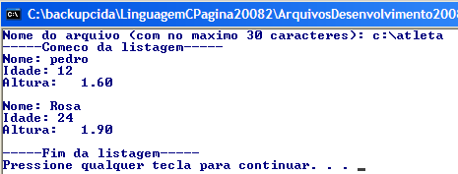
Execução correta da função ListagemAtletas
Nesta versão, apenas quando a função de leitura executa ok é que dados são apresentados. O arquivo original continha dados de dois atletas e apenas eles são mostrados.

Slide 16
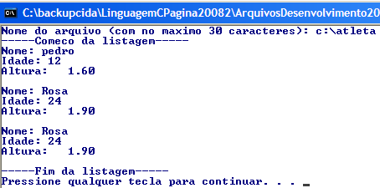
Execução incorreta da função ListagemAtletas
Na função ListagemAtleta modificou-se o while, retirando-se a verificação se a operação de leitura resultava ok:
  while(!(feof(arq2)))
  {
  fread(&buffer,sizeof(struct atleta),1,arq2)
  printf("Nome: %s\n",buffer.nome);
  printf("Idade: %d\n",buffer.idade);
  printf("Altura: %6.2f\n\n",buffer.altura);
  }
Quando a tentativa de ler ultrapassou o final do arquivo, nada foi lido, mas como as variáveis continham ainda os dados do último atleta processado esses dados foram apresentados novamente.

Slide 17
Função fwrite: escrita
fwrite (&varbuffer,numbytes,quant,FILE *)
Grava blocos de bytes em um arquivo, a partir do
elemento corrente.
Os parâmetros dessa função são:
- de onde os dados devem ser obtidos: &varbuffer, que pode ser o endereço de uma variável ou um ponteiro;
- o tamanho em bytes da unidade a ser gravada: numbytes;
- quantas unidades deverão ser gravadas: quant;
- o ponteiro para o arquivo sendo gravado: FILE *.
Em uma operação de escrita com fwrite o número total de bytes gravados é: numbytes * quant.
Retorno da função: o número de unidades gravadas.
Podem ocorrer erros durante a gravação.

Slide 18
Abertura e fechamento de arquivos
Recomendações
As operações de abertura e fechamento de um determinado arquivo deverão ser realizadas de uma de duas formas:
  ambas na main;
  ambas em uma mesma função.
  Em outras palavras, considerando-se um arquivo determinado, não fazer sua abertura na main e seu fechamento internamente a uma outra função ou vice-versa.
Forte recomendação: concentrar na main as operações de abertura e fechamento de arquivos, para maior clareza quanto à sequência das operações realizadas.

Slide 19
Função feof: detecção de fim de arquivo
feof (FILE *)
Indica se um arquivo chegou ao fim.
Retorna verdadeiro (não-zero) caso o final tenha sido atingido, falso (zero) caso contrário.
...
FILE *arq;
...
while(!feof(arq)){ /* Enquanto não for o fim faça... */
...
}
...
...
Quando ocorre a situação fim de arquivo?
Sempre que a posição corrente de um arquivo estiver além do número de bytes que ele contém armazenado.
Logo:
se um arquivo vazio for aberto, só vai ser detectado o fim de arquivo após uma tentativa de leitura.

Slide 20
Função ferror: detecção de erro
ferror(FILE *)
Indica se a última operação com um arquivo produziu um erro. Cada nova operação com o arquivo modifica a condição de erro.
...
FILE *arq;
float piLido;
arq = fopen(...,“rb”);
...
fread(&pilido,...,...,arq);
if(ferror(arq))
printf(“Erro na Leitura!”);
...
...

Slide 21
Operador Sizeof
O operador sizeof é usado para se saber o tamanho de variáveis ou de tipos.
Ele retorna o tamanho do tipo ou variável em bytes.
O sizeof é chamado um operador porque ele é substituído pelo tamanho do tipo ou variável no momento da compilação.
Ele não é uma função.
O sizeof admite duas formas:
    sizeof nome_da_variável
    sizeof (nome_do_tipo)
Se quisermos então saber o tamanho de um float fazemos sizeof(float).
Se declararmos a variável f como float e quisermos saber o seu tamanho faremos sizeof f.
Fonte: http://www.mtm.ufsc.br/~azeredo/cursoC/aulas/cb50.html

Slide 22
Observações importantes:
Únicas declarações globais autorizadas:
  - ponteiros de arquivos (mas que devem ser passados como parâmetros para funções);
  - tipo estrutura (só o tipo, variáveis não);
  - constantes (mas que devem ser passadas como parâmetros para as funções).
Recomendações:
  Determinação de tamanho de variável: usar sizeof.
  Nomes de funções: usar maiúsculas e minúsculas.
  Se usar fgets para ler nomes de arquivos: se o último caractere armazenado (posição strlen(nome) - 1) for \n, alterar para \0 (conforme exemplos).

Slide 23
Os exemplos a seguir, todos, processam arquivos binários com acesso sequencial.
O acesso randômico a arquivos binários será visto proximamente.

Slide 24
Exemplo 1: Criação e escrita de um arquivo com valores reais (float)
/*
Cria um arquivo de reais (float) positivos de forma sequencial.
Apos, lista o conteúdo do arquivo tambem sequencialmente.
*/
#include <stdio.h>
#include <string.h>
#include <stdlib.h>
FILE *fpin; //ponteiro para o arquivo
void criarq(FILE *);
void listarq(FILE *);
int main ( )
{
char filename[20];
float x;
system("color f1");
if (!(fpin = fopen("c:\\numfloat", "wb”)))//verifica ocorrencia de erro na //abertura do arquivo
printf("\nO arquivo nao pode ser aberto!");
else
{
printf("\nCriacao do arquivo sequencial c:\\numfloat");
criarq(fpin);
fclose(fpin);
}
Modo de abertura exclusivamente para escrita
Duas barras \\ para que uma seja apresentada.
cont.

Slide 25
Exemplo 1: Criação e escrita de um arquivo com valores reais (float) (cont.)
Modo de abertura exclusivamente para leitura.
system("pause");
if (!(fpin=fopen("c:\\numfloat","rb”)))
{
printf("Nao foi possivel abrir o arquivo. Trabalho cancelado.\n");
system("pause");
}
else
{
listarq(fpin);
fclose(fpin);
printf("\n\n");
system("pause");
return 0;
}
}
cont.

Slide 26
Exemplo 1: Criação e escrita de um arquivo com valores reais (float) (cont.)
void criarq(FILE *fpin2)
{
float x;
printf("\nEntre com valores reais positivos");
printf("\nNum. real (negativo para parar): ");
scanf("%f",&x);
while(x >=0)
{
fwrite(&x, sizeof(float), 1, fpin2);
printf("\nNum. real(negativo para parar): ");
scanf("%f",&x);
}
}
void listarq(FILE *fpin2)
{
float x;
while(fread(&x, sizeof(float),1,fpin2) !=0)
printf("\n%6.2f ",x);
}
Enquanto a função de leitura estiver recuperando dados do arquivo, o while segue.

Slide 27
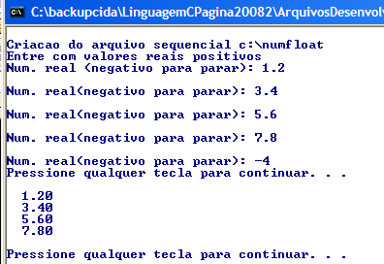
Execução do exemplo 1:

Slide 28
Exemplo 2: Criação de um arquivo com dados de atletas armazenados em uma estrutura.
/*
Cria de forma sequencial um arquivo com dados de uma estrutura com informacoes de atletas.
*/
#include <stdio.h>
#include <stdlib.h>
#include <string.h>
#define MAXNOME 31
struct atleta
{
char nome[MAXNOME ];
int idade;
float altura;
};
FILE *arq;
void RotinaInsere(FILE *, struct atleta, int);
FILE * AbreArquivo(int max);
cont.

Slide 29
Exemplo 2: Criação de um arquivo com dados de atletas armazenados em uma estrutura (cont.)
int main( )
{
char nome[15];
struct atleta buffermain;
int op;
system(“color f1”);
if(!(arq = AbreArquivo(MAXNOME)))
{
printf("Erro na abertura");
system("pause");
}
else
{
do
{
RotinaInsere(arq, buffermain, MAXNOME);
printf("\n1-InserirNovo, 2-Encerrar\n");
scanf("%d", &op);
}
while(op != 2);
fclose(arq);
system("pause");
return 0;
}
}
cont.

Slide 30
Exemplo 2: Criação de um arquivo com dados de atletas armazenados em uma estrutura (cont.)
void RotinaInsere(FILE *arq2, atleta buffer, int max)
{
fflush(stdin);
printf("\nNome (com no maximo %d caracteres): ", max - 1);
fgets (buffer.nome, sizeof(buffer.nome), stdin);
fflush(stdin);
printf("\nIdade: ");
scanf("%d",&buffer.idade);
printf("\nAltura: ");
scanf("%f",&buffer.altura);
fwrite(&buffer,sizeof(struct atleta),1,arq2);
}
FILE * AbreArquivo(int max)
{
char nomearq[max];
printf("Nome do arquivo (com no maximo %d caracteres): ", max - 1);
fgets(nomearq, sizeof(nomearq), stdin);
if (nomearq[strlen(nomearq) - 1] == '\n’)
nomearq[strlen(nomearq) - 1] = '\0';
fflush(stdin);
return fopen(nomearq,"wb");
}

Slide 31
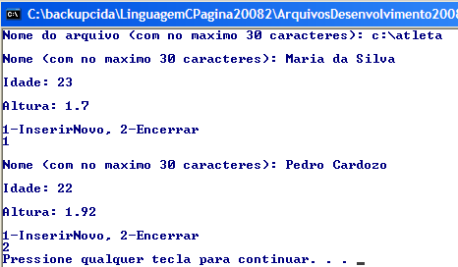
Execução do exemplo 2:

Slide 32
Exemplo 3: Listagem de um arquivo com dados de atletas armazenados em uma estrutura.
/*
Lista sequencialmente um arquivo com dados de uma estrutura
com informacoes de atletas.
*/
#include <stdio.h>
#include <stdlib.h>
#include <string.h>
#define MAXNOME 31
struct atleta
{
char nome[MAXNOME];
int idade;
float altura;
};
FILE *arq;
void ListagemAtletas(FILE *, struct atleta);
FILE * AbreArquivo(int max);
cont.

Slide 33
Exemplo 3: Listagem de um arquivo com dados de atletas armazenados em uma estrutura.
int main( )
{
char nome[15];
struct atleta buffermain;
if(!(arq = AbreArquivo(MAXNOME)))
{
printf("Erro na abertura\n");
system("pause");
}
else
{
ListagemAtletas(arq, buffermain);
fclose(arq);
system("pause");
return 0;
}
}

Slide 34
Exemplo 3: Listagem de um arquivo com dados de atletas armazenados em uma estrutura (cont.).
O final de arquivo só é detectado quando uma leitura é tentada e não encontra mais dados. Por isso a leitura é verificada, para ver se resultou ok.
void ListagemAtletas(FILE *arq2, struct atleta buffer)
{
printf("-----Comeco da listagem-----\n");
while(!(feof(arq2)))
if (fread(&buffer,sizeof(struct atleta),1,arq2) == 1)
{//le e confirma se o que foi lido eh estrutura, entao imprime
printf("Nome: %s\n",buffer.nome);
printf("Idade: %d\n",buffer.idade);
printf("Altura: %6.2f\n\n",buffer.altura);
}
printf("-----Fim da listagem-----\n");
}
FILE * AbreArquivo(int max)
{
char nomearq[max];
printf("Nome do arquivo (com no maximo %d caracteres): ", max - 1);
fgets(nomearq, sizeof(nomearq), stdin);
if (nomearq[strlen(nomearq) - 1] == '\n’)
nomearq[strlen(nomearq) - 1] = '\0';
fflush(stdin);
return fopen(nomearq,"rb");
}

Slide 35
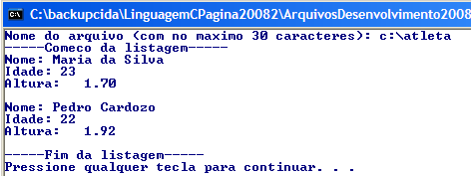
Execução do exemplo 3:

Slide 36
Exemplo 4: Apresentação da altura de um atleta cujo nome é fornecido pelo usuário.
//Apresenta a altura de um atleta cujo nome eh fornecido pelo usuario.
#include <stdio.h>
#include <stdlib.h>
#include <conio.h>
#include <string.h>
#define MAXNOME 31
FILE *arq;
struct atleta
{
char nome[MAXNOME];
int idade;
float altura;
};
int main( )
{
struct atleta buffer;
char procurado[MAXNOME], nomearq[MAXNOME];
int encontrado, contador = 0;
system("color f1");
printf("Nome do arquivo (com no maximo %d caracteres): ", MAXNOME - 1);
fgets(nomearq, sizeof(nomearq), stdin);
if (nomearq[strlen(nomearq) - 1] == '\n’)
nomearq[strlen(nomearq) - 1] = '\0';
fflush(stdin);
(...)
cont.

Slide 37
(...)
if(!(arq = fopen(nomearq,"rb")))
{
printf("Erro abertura");
system("pause");
}
else
{
printf("Nome do procurado (maximo %d caracteres): ", MAXNOME - 1);
fgets(procurado, sizeof(procurado), stdin);
fflush(stdin);
while(!feof(arq))
{
if (fread(&buffer,sizeof(struct atleta),1,arq) == 1)
if (!(strcmp(buffer.nome,procurado)))
{
printf("\nAltura do procurado: %.2f",buffer.altura);
encontrado = 1; /*verdade, alguem foi encontrado*/
contador++;
}
}
if (!encontrado)
printf("\nNenhum atleta encontrado");
else
printf("\nOcorrencias encontradas: %d",contador);
fclose(arq);
printf("\n\n");
system("pause");
return 0;
}
}
Exemplo 4: Apresentação da altura de um atleta cujo nome é fornecido pelo usuário (cont).

Slide 38
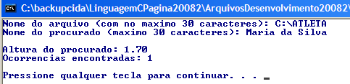
Execução do exemplo 4:

Slide 39
Exemplo 5: Inserção de mais dados de atletas no fim do arquivo.
//Acrescenta dados ao final de um arquivo previamente existente
#include <stdio.h>
#include <stdlib.h>
#include <conio.h>
#include <string.h>
#define MAXNOME 31
FILE *arq;
struct atleta
{
char nome[MAXNOME];
int idade;
float altura;
};
int main( )
{
struct atleta buffer;
char nome[15];
int op;
system("color f1");
printf("Nome do arquivo (com no maximo %d caracteres): ", MAXNOME - 1);
fgets(nome, sizeof(nome), stdin);
if (nome[strlen(nome) - 1] == '\n’)
nome[strlen(nome) - 1] = '\0';
fflush(stdin);
cont.

Slide 40
if(!(arq = fopen(nome,"ab")))
{
printf("Erro na abertura para acrescentar");
system("pause");
}
else
{
do
{
printf("\nNome: ");
fflush(stdin);
fgets(buffer.nome, sizeof(buffer.nome), stdin);
fflush(stdin);
printf("\nIdade: ");
scanf("%d",&buffer.idade);
printf("\nAltura: ");
scanf("%f",&buffer.altura);
fwrite(&buffer,sizeof(struct atleta),1,arq);
printf("\n1-InserirNovo, 2-Encerrar\n");
scanf("%d", &op);
}
while(op != 2);
fclose(arq);
system("pause");
return 0;
}
}
Exemplo 5: Inserção de mais dados de atletas no fim do arquivo (cont.).
Modo de abertura para acrescentar dados ao final do arquivo.

Slide 41
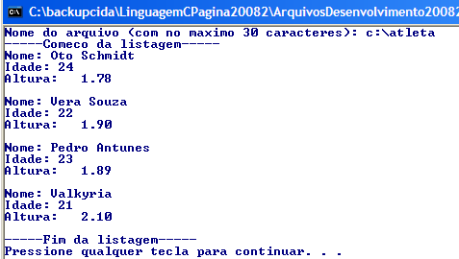
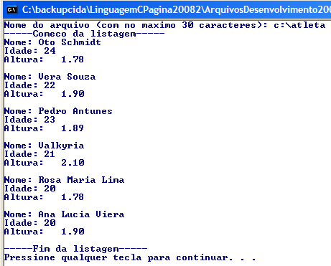
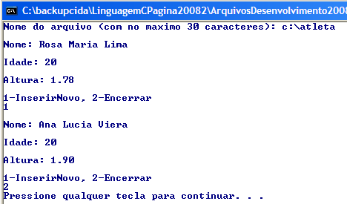
Arquivo antes da execução do exemplo 5
Arquivo após execução do exemplo 5
Execução do exemplo 5

Slide 42
Os exemplos a seguir, 6, 6.1 e 6.2, estão relacionados.
Todos trabalham com arquivos de inteiros.
O 6 cria um arquivo de inteiros, o 6.1 apresenta um arquivo de inteiros e o 6.2 lê um arquivo de inteiros e cria um outro, apenas com os valores pares do arquivo lido.

Slide 43
// Cria um arquivo de inteiros de forma sequencial.
#include <stdio.h>
#include <string.h>
#include <stdlib.h>
FILE *fpin;
int main ( )
{
int x, segue = 1;
system("color f1");
if ((fpin=fopen("c:\\numint","wb"))==NULL)
printf("\nO arquivo nao pode ser aberto!");
else
{
printf("\nCriacao do arquivo sequencial c:\\numint");
printf("\nEntre com valores inteiros");
while(segue)
{
printf("\nNum. inteiro: ");
scanf("%d",&x);
fwrite(&x, sizeof(int), 1, fpin);
printf("\n1 - Segue; 0 - Para\n");
scanf("%d",&segue);
}
fclose(fpin);
}
system("pause");
return 0;
}
Exemplo 6: Cria um arquivo com inteiros.

Slide 44
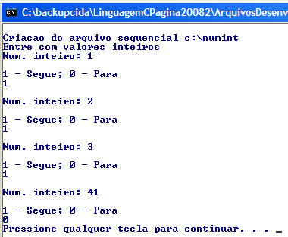
Execução do exemplo 6:

Slide 45
// Lista um arquivo de inteiros.
#include <stdio.h>
#include <string.h>
#include <stdlib.h>
#define MAXNOME 21
FILE *fpin;
int main ( )
{
char filename[MAXNOME];
int x;
system("color f1");
printf("Nome do arquivo (com no maximo %d caracteres): ", MAXNOME - 1);
fgets(filename, sizeof(filename), stdin);
if (filename[strlen(filename) - 1] == '\n’)
filename[strlen(filename) - 1] = '\0';
fflush(stdin);
if ((fpin=fopen(filename,"rb"))==NULL)
{
printf("Nao foi possivel abrir o arquivo %s. Trabalho cancelado.\n",filename);
system("pause");
}
else
{
while(fread(&x, sizeof(int),1,fpin) !=0)
printf("\n%4d ",x);
printf("\n\n");
system("pause");
return 0;
}
}
Exemplo 6.1: Lista um arquivo com inteiros.

Slide 46
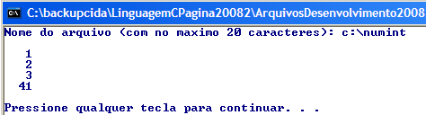
Execução do exemplo 6.1:

Slide 47
Exemplo 6.2: Cria um arquivo com inteiros a partir de outro já existente.
//Cria um arquivo de inteiros apenas com valores pares, a
//partir de outro já existente.
#include <stdio.h>
#include <string.h>
#include <stdlib.h>
FILE *fpin;
FILE *fppar;
int main ( )
{
int x , contgrav = 0, contlidos = 0;
system("color f1");
printf("\nArquivo lido: c:\\numint\n");
printf("\nArquivo gravado: c:\\numintpar\n");
if ((fpin=fopen("c:\\numint","rb"))==NULL)
printf("\nO arquivo de entrada nao pode ser aberto!\n");
else
(...)
cont.

Slide 48
Exemplo 6.2: Cria um arquivo com inteiros a partir de outro já existente (cont.)
(...)
{
if ((fppar = fopen("c:\\numintpar", "wb")) == NULL)
printf("\nO arquivo de saida nao pode ser aberto!\n");
else
while(fread(&x, sizeof(int),1,fpin) !=0)
{
contlidos++;
if (!(x % 2))
{
fwrite(&x, sizeof(int), 1, fppar);
contgrav++;
}
}
printf("\nLidos: %d\n", contlidos);
printf("\nGravados: %d\n", contgrav);
fclose(fpin);
fclose(fppar);
system("pause");
return 0;
}
system("pause");
return 0;
}

Slide 49
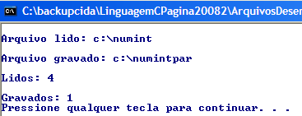
Execução do exemplo 6.2:

Slide 50

Listagem de numintpar pelo programa que lista arquivo de inteiros (exemplo 6.1):

Slide 51
Exemplo 7: Lê e escreve nomes de grupos de pessoas
/*
Le e escreve nomes de grupos de pessoas
*/
#include <stdio.h>
#include <stdlib.h>
#define MAXNOME 31
#define MAXPART 4
struct gr
{
int num_part_gr;
char nome_part[MAXPART][MAXNOME];
};
FILE * grupos;
void LeGrupo(struct gr *, int , int);
void ApresentaGrupo (struct gr *);
int main( )
{
int segue = 1, contgrv = 0, contlidos = 0;
struct gr grupo;
system("color f1");
if (!(grupos = fopen ("c:\\grupos", "wb")))
printf("Nao abriu arquivo para escrita!");
else
{
Vetor de strings
cont.

Slide 52
Exemplo 7: Lê e escreve nomes de grupos de pessoas (cont.)
else
{
while (segue)
{
LeGrupo(&grupo, MAXNOME, MAXPART);
fwrite (&grupo, sizeof(gr), 1, grupos);
contgrv++;
printf("\n1- Segue , 0 - Para\n");
scanf("%d", &segue);
}
printf("\nGravados = %d\n", contgrv);
fclose (grupos);
if (!(grupos = fopen ("c:\\grupos", "rb")))
printf("Nao abriu arquivo para leitura!");
else
{
while (!feof(grupos))
if (fread(&grupo, sizeof(grupo), 1, grupos) == 1)
{
ApresentaGrupo(&grupo);
contlidos++;
}
fclose(grupos);
printf("\nLidos = %d\n", contlidos);
system("pause");
return 0;
}
}
}
cont.

Slide 53
Exemplo 7: Lê e escreve nomes de grupos de pessoas (cont.)
void LeGrupo(struct gr * grup, int maxnom , int maxpart)
{
int i;
fflush(stdin);
do
{
printf("\nNumero de participantes do grupo (maximo = %d): ", maxpart);
scanf("%d", &(*grup).num_part_gr);
if ((*grup).num_part_gr < 1 || (*grup).num_part_gr > maxpart)
printf
("\nNumero participantes deve ser > 0 e no maximo %d", maxpart);
}
while ((*grup).num_part_gr < 1 || (*grup).num_part_gr > maxpart);
for (i = 0; i < (*grup).num_part_gr; i++)
{
printf("\nNome do participante %d: ", i + 1);
fflush(stdin);
fgets((*grup).nome_part[i], sizeof((*grup).nome_part), stdin) ;
fflush(stdin);
}
}
cont.

Slide 54
Exemplo 7: Lê e escreve nomes de grupos de pessoas (cont.)
void ApresentaGrupo (struct gr *grup)
{
int i;
printf
("\n\nNumero de participantes da grupo: %d ", (*grup).num_part_gr);
for (i = 0; i < (*grup).num_part_gr; i++)
printf("\nNome do participante %d: %s", i + 1, (*grup).nome_part[i]);
}

Slide 55
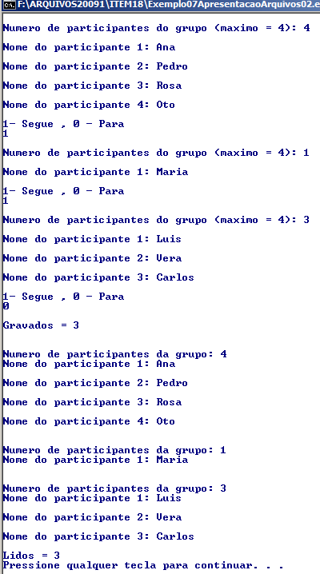
Execução do exemplo 7:

